Slide 1
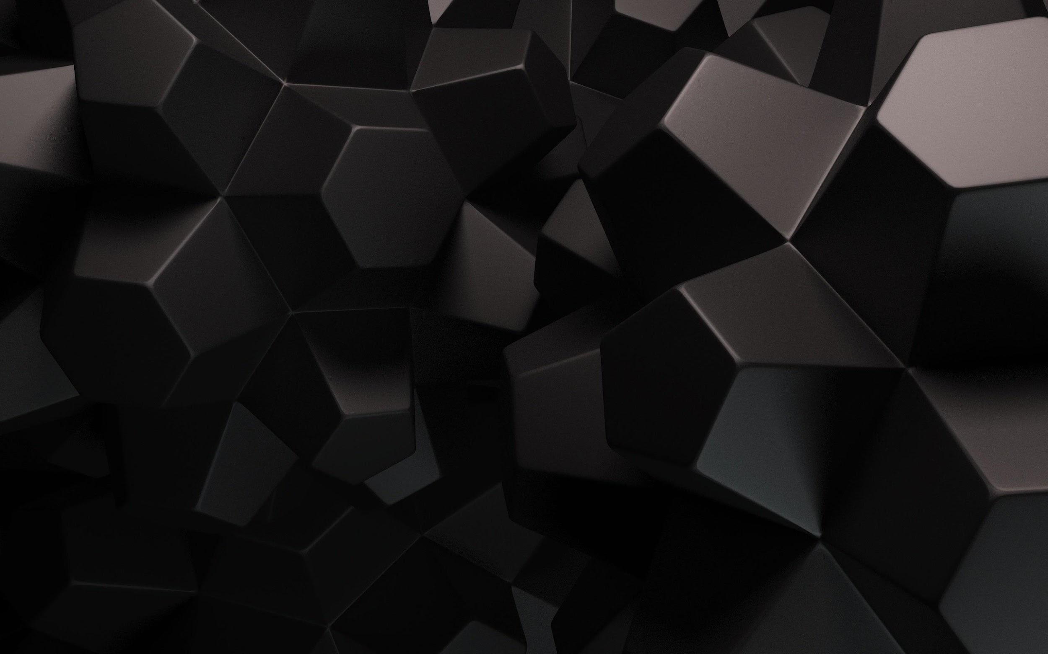
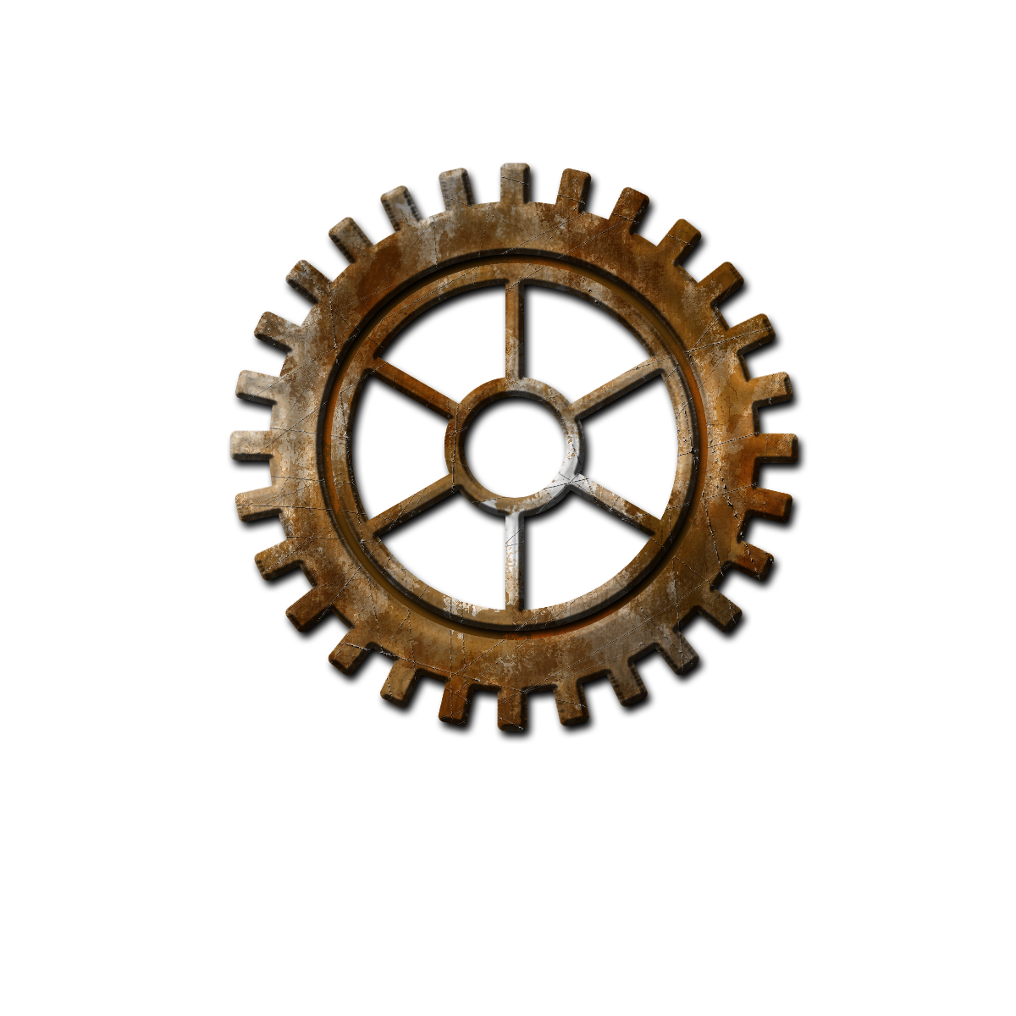
представляет
Фабрика квестов

Slide 2
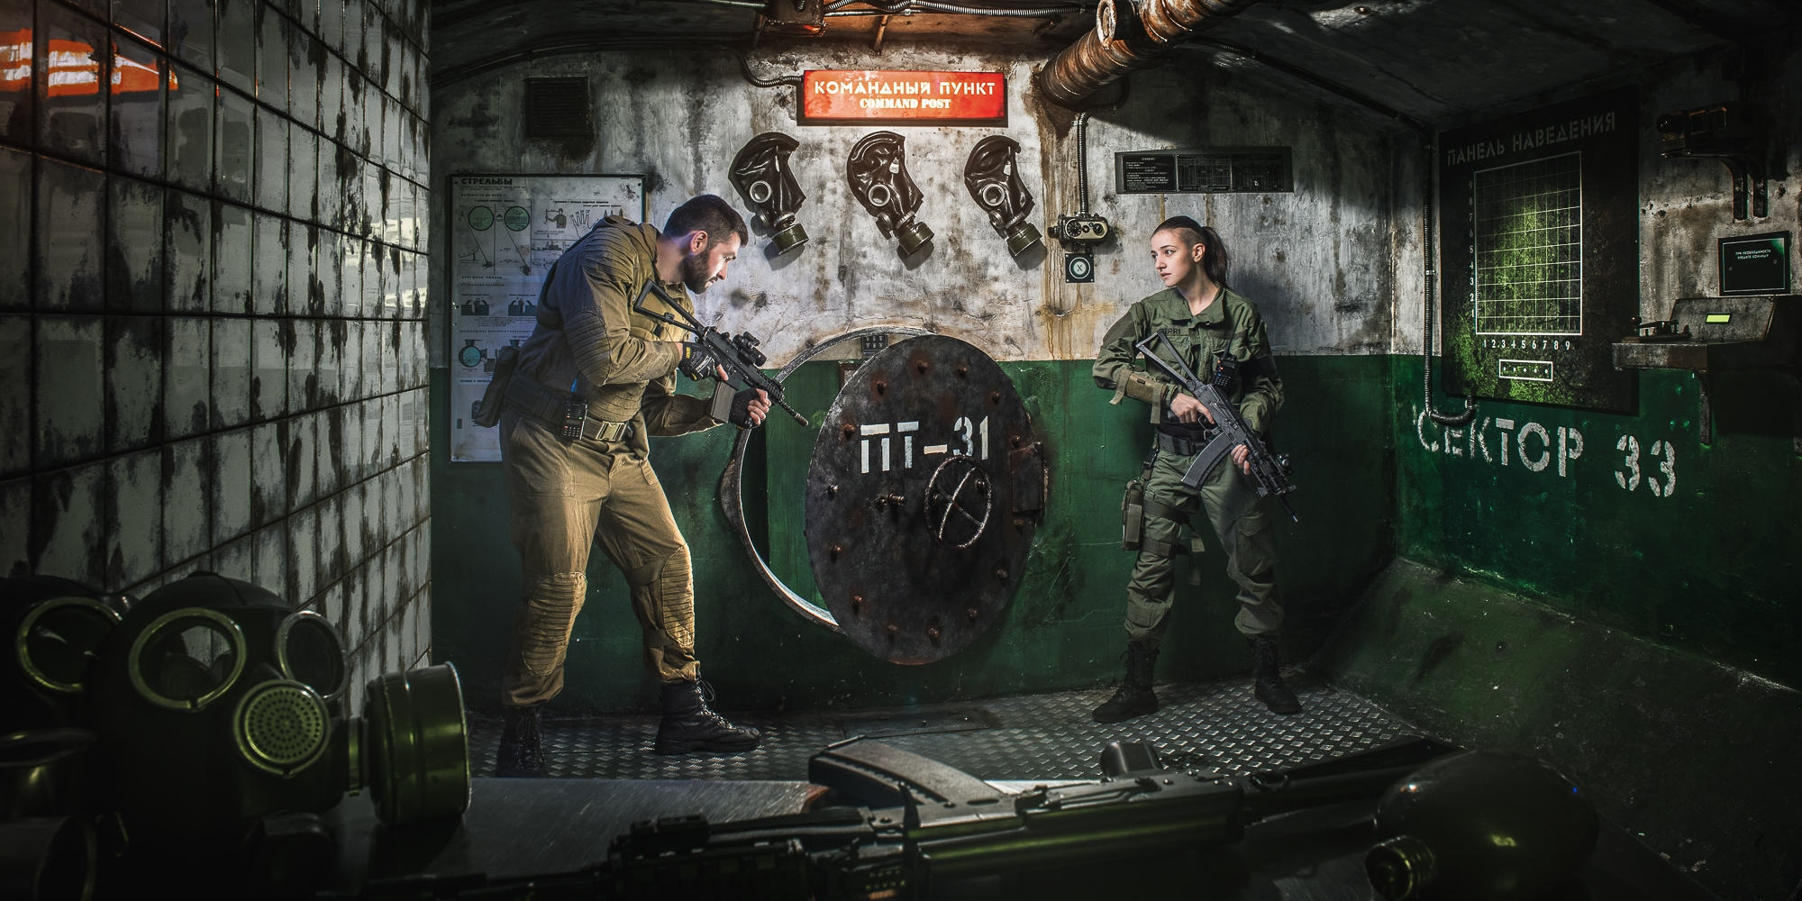
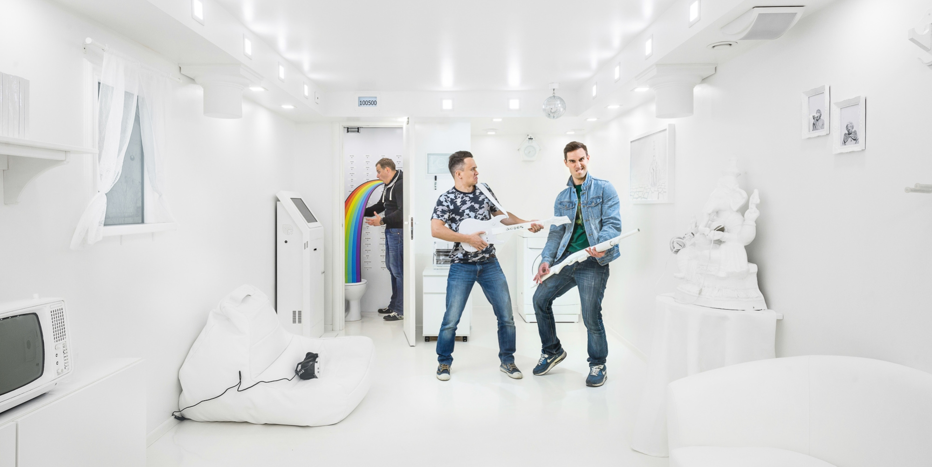
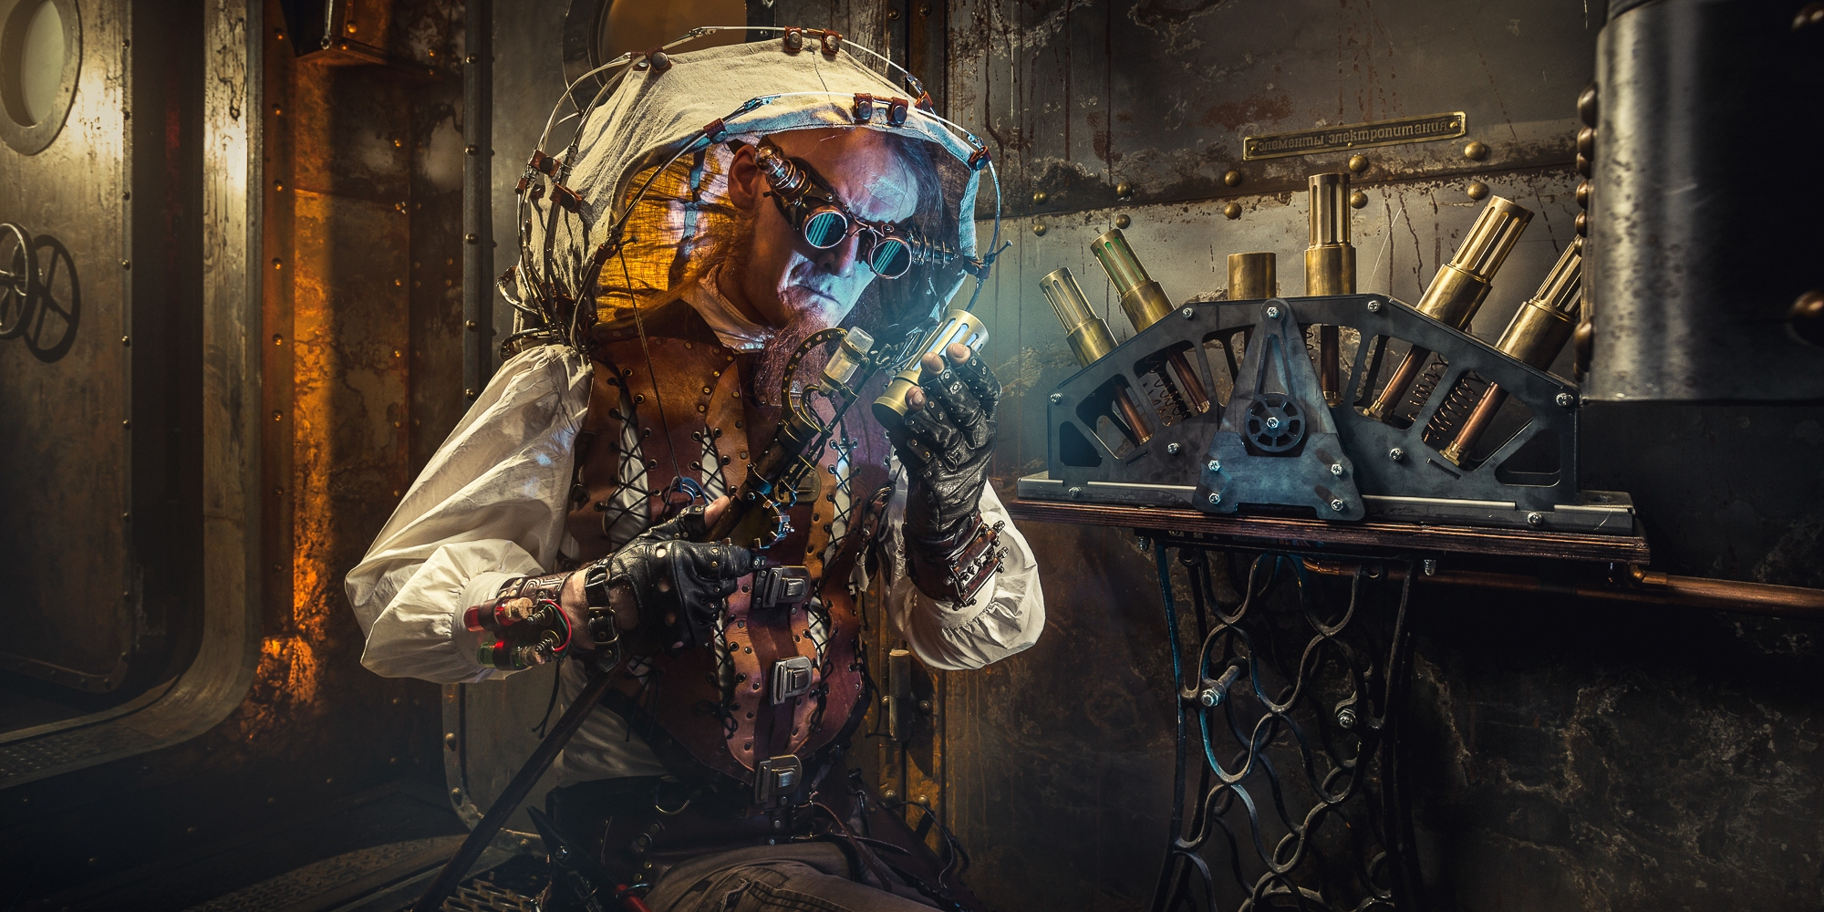
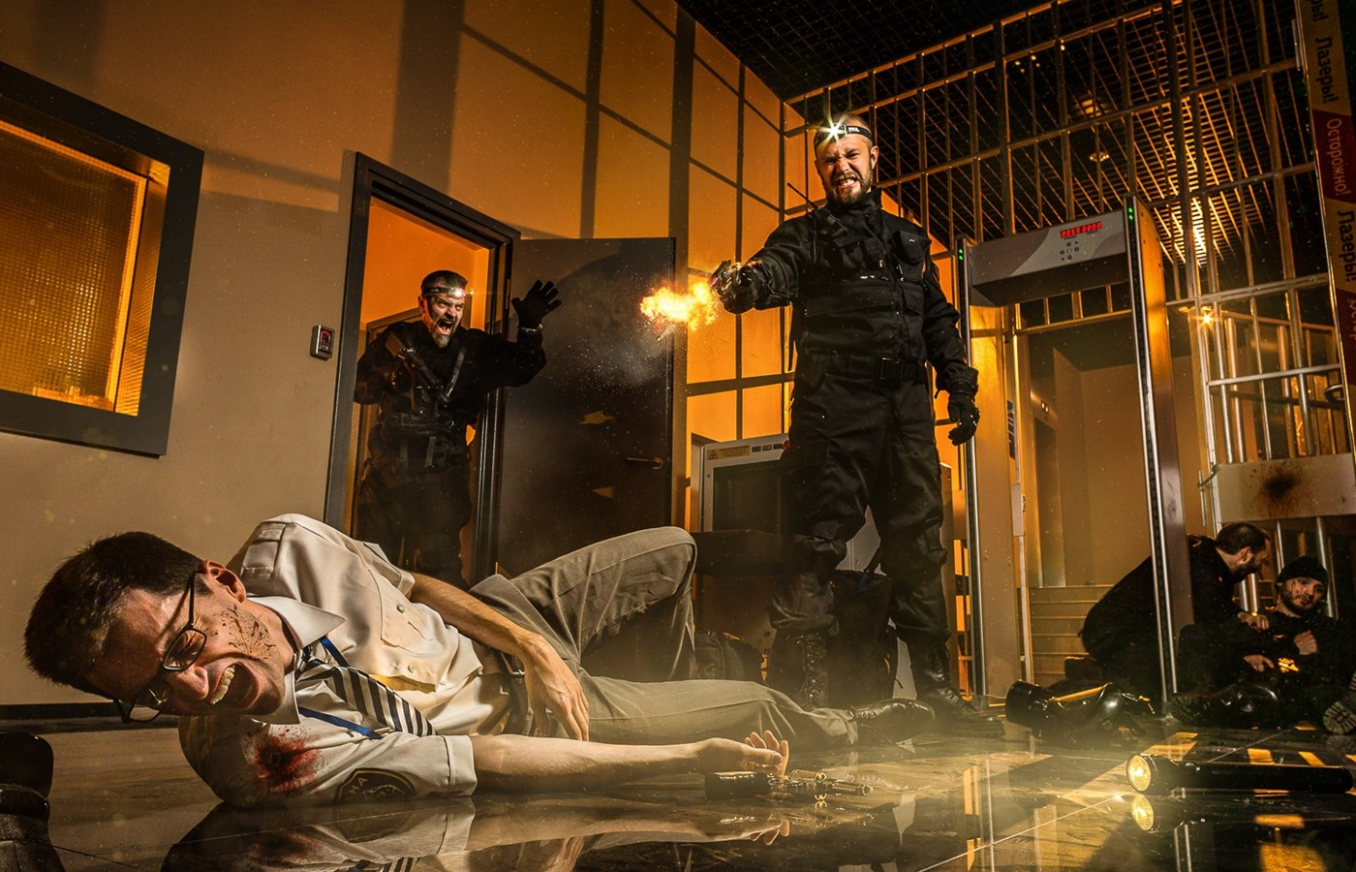
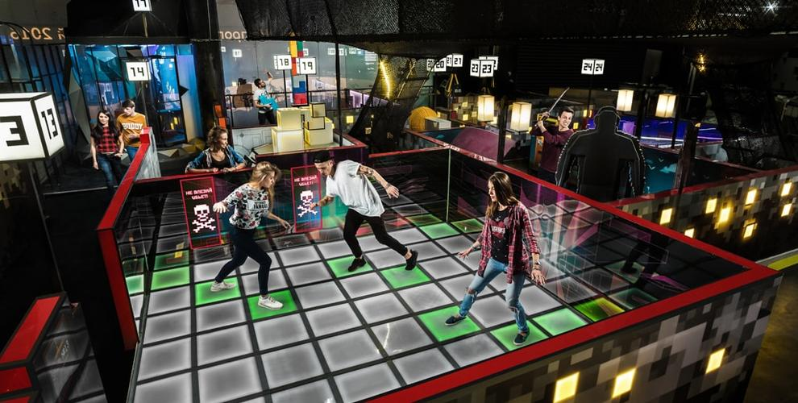
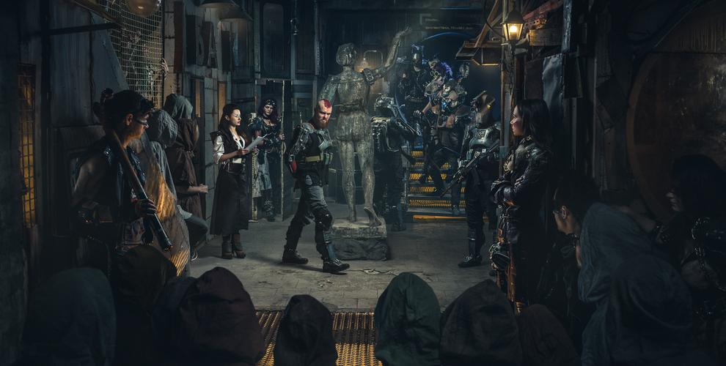
Фабрика квестов — это новое предложение от крупнейшей сети квестов «Клаустрофобия» для тех, кто собирается начать бизнес в сфере развлечений. За годы работы мы накопили уникальный опыт в создании лучших в мире развлекательных проектов и готовы поделиться им с вами!
Мы уже успели построить: квесты в реальности, перформансы, парк развлечений, VR-квесты (пока в разработке), иммерсивный театр.

Slide 3
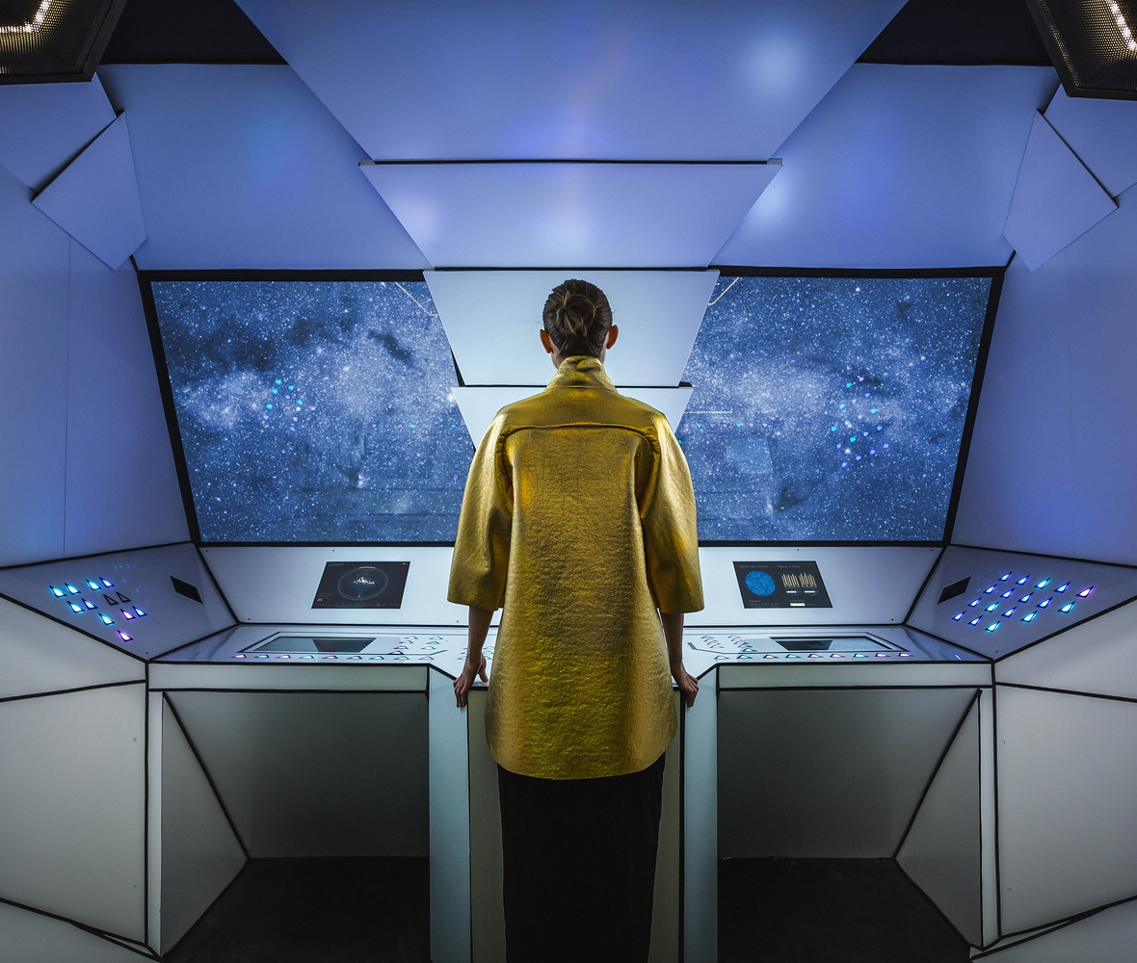
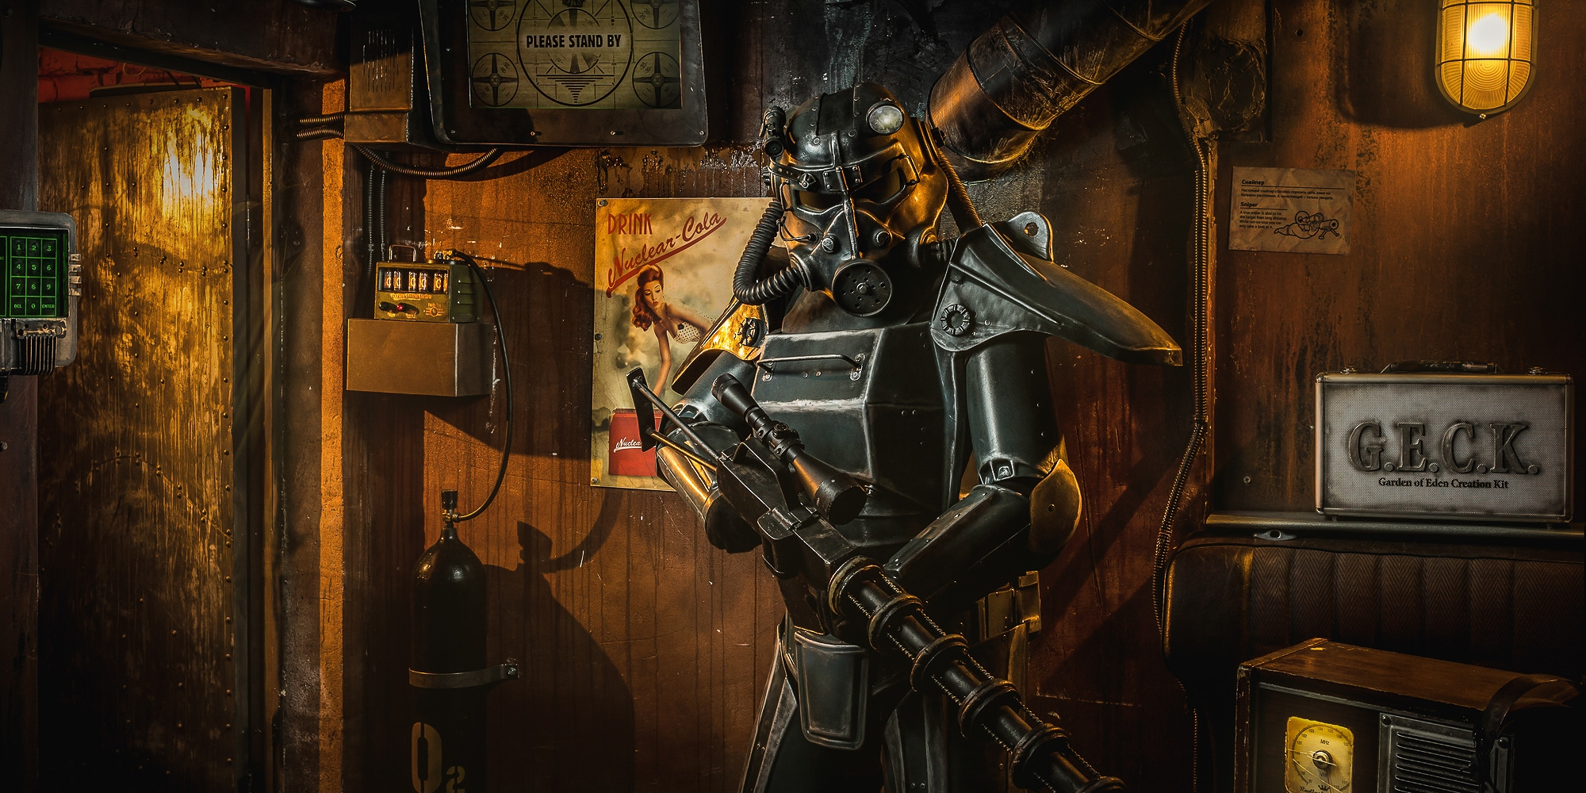
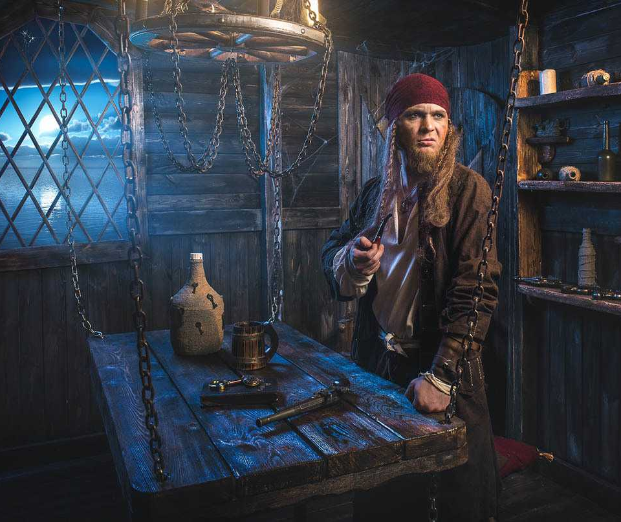
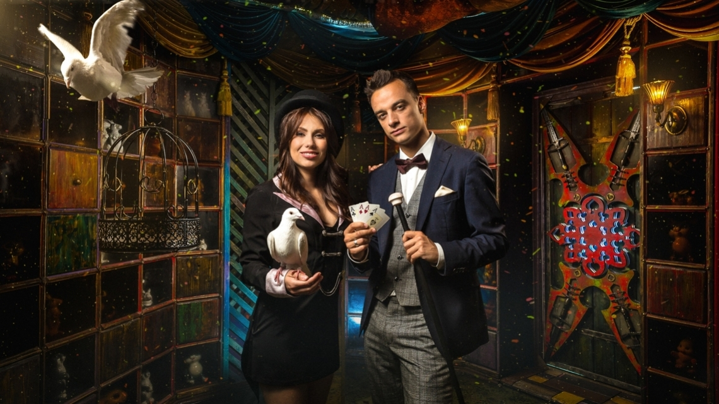
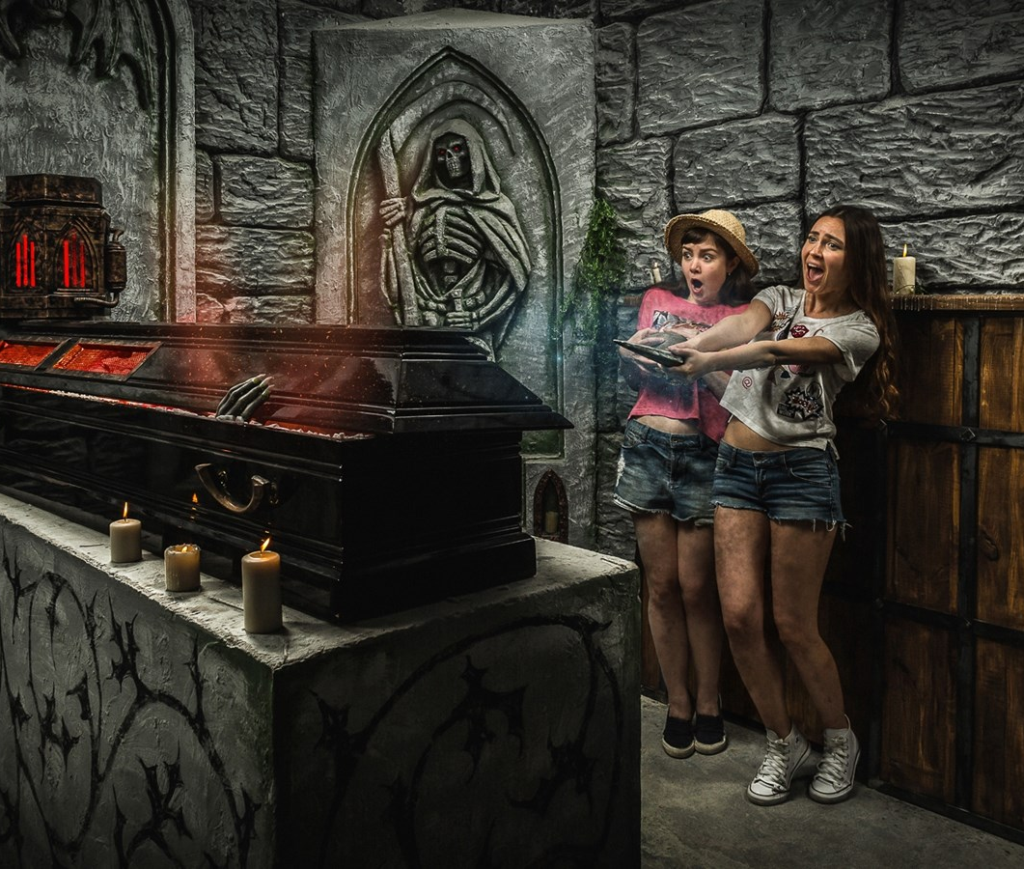
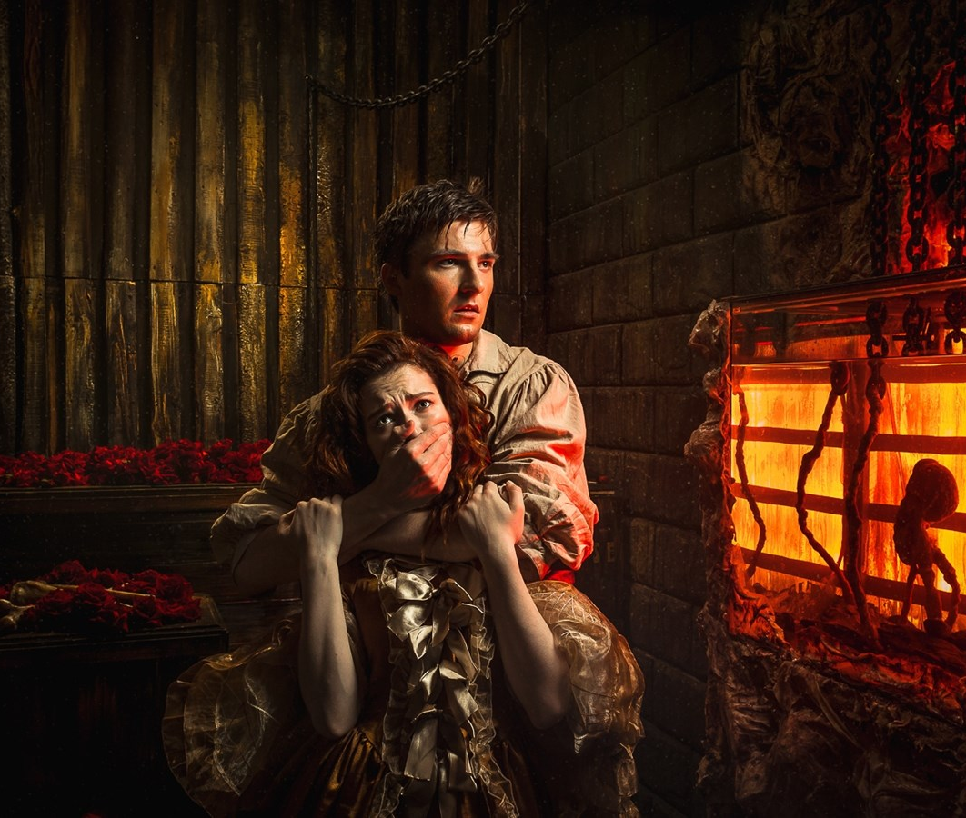
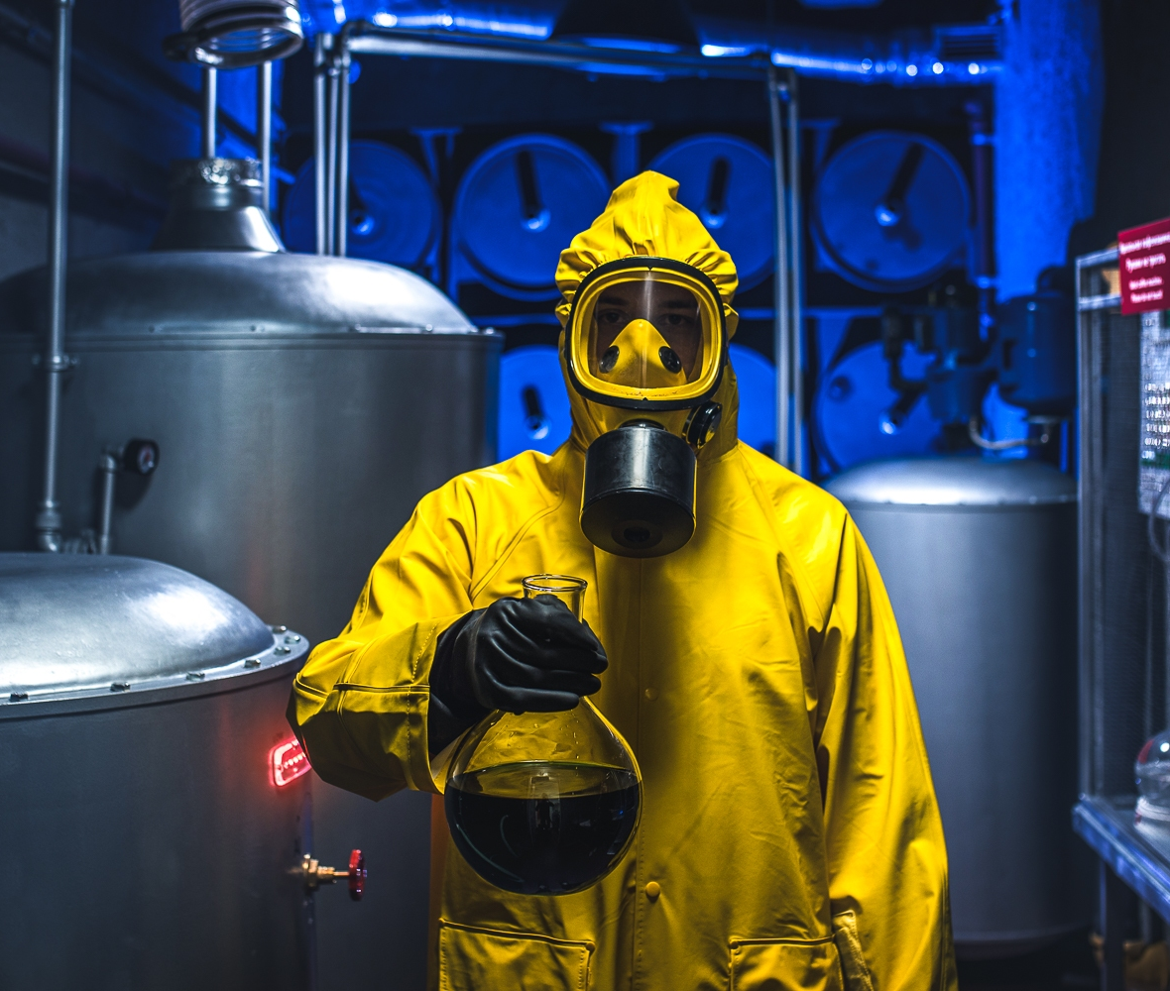
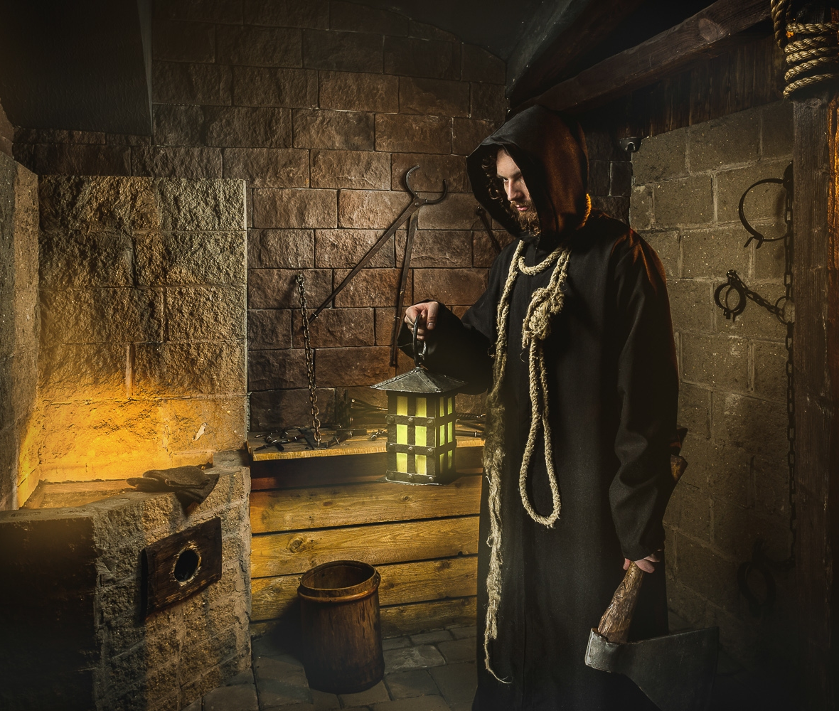
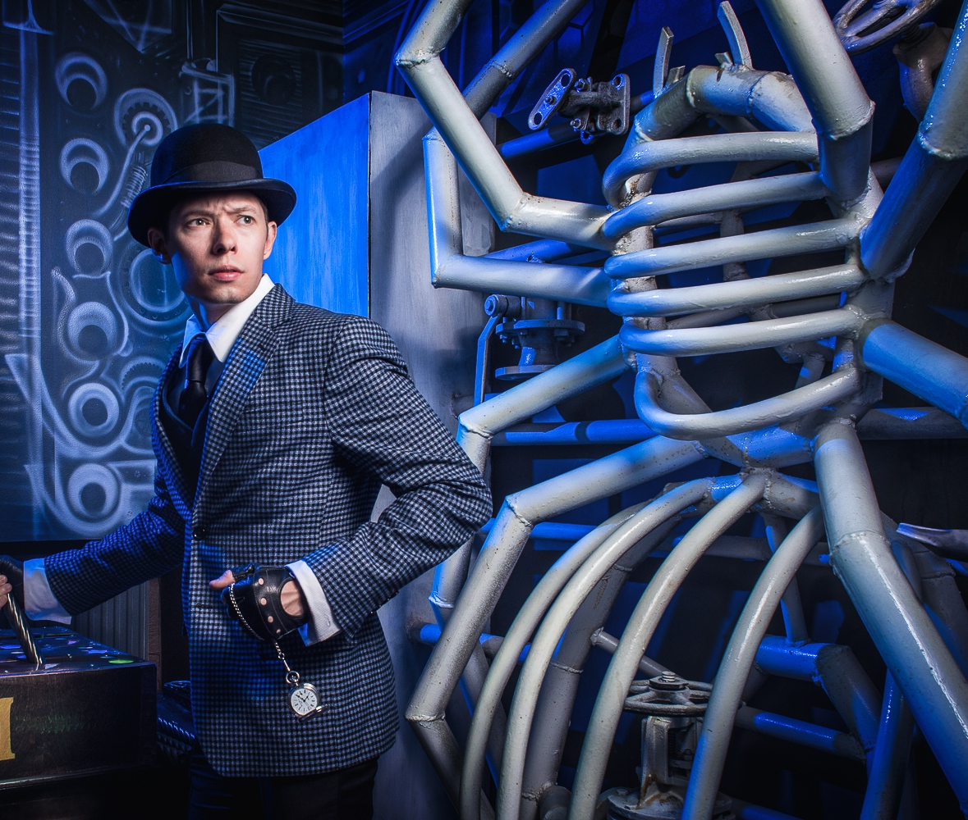
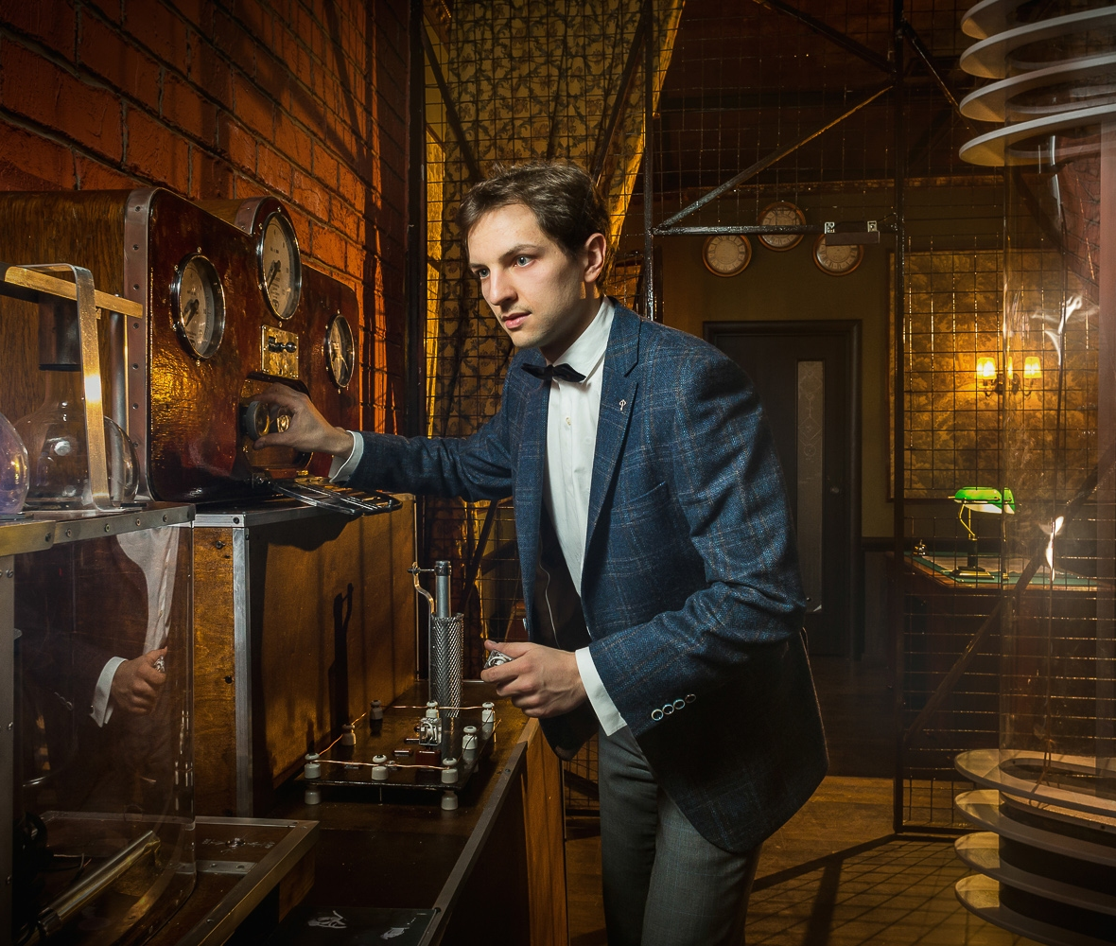

Slide 4
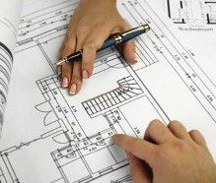
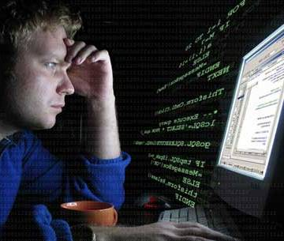
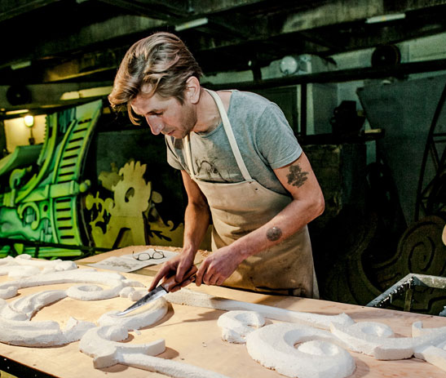
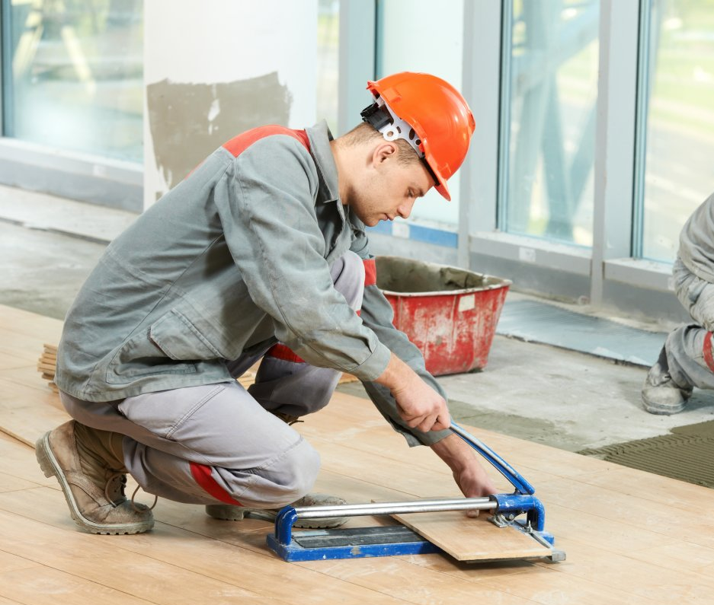
«Клаустрофобия» берет на себя не только маркетинговую составляющую вашего бизнеса, но и хлопоты по производству всей необходимой инфраструктуры. Все, что требуется от вас — выбрать квест из нашего каталога и через 3-4 месяца получить работающий и прибыльный бизнес.
Мы набили все шишки и наступили на все грабли за вас!
Вам не нужно разбираться в технических подробностях, искать и контролировать подрядчиков, допускать досадные и дорогостоящие ошибки, совершенные до вас десятками предшественников.

Slide 5
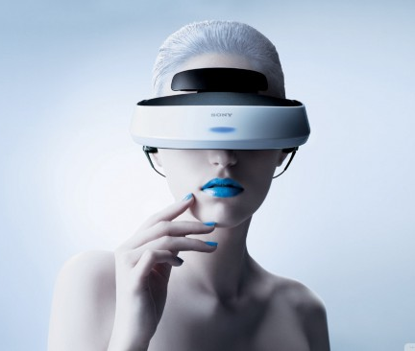
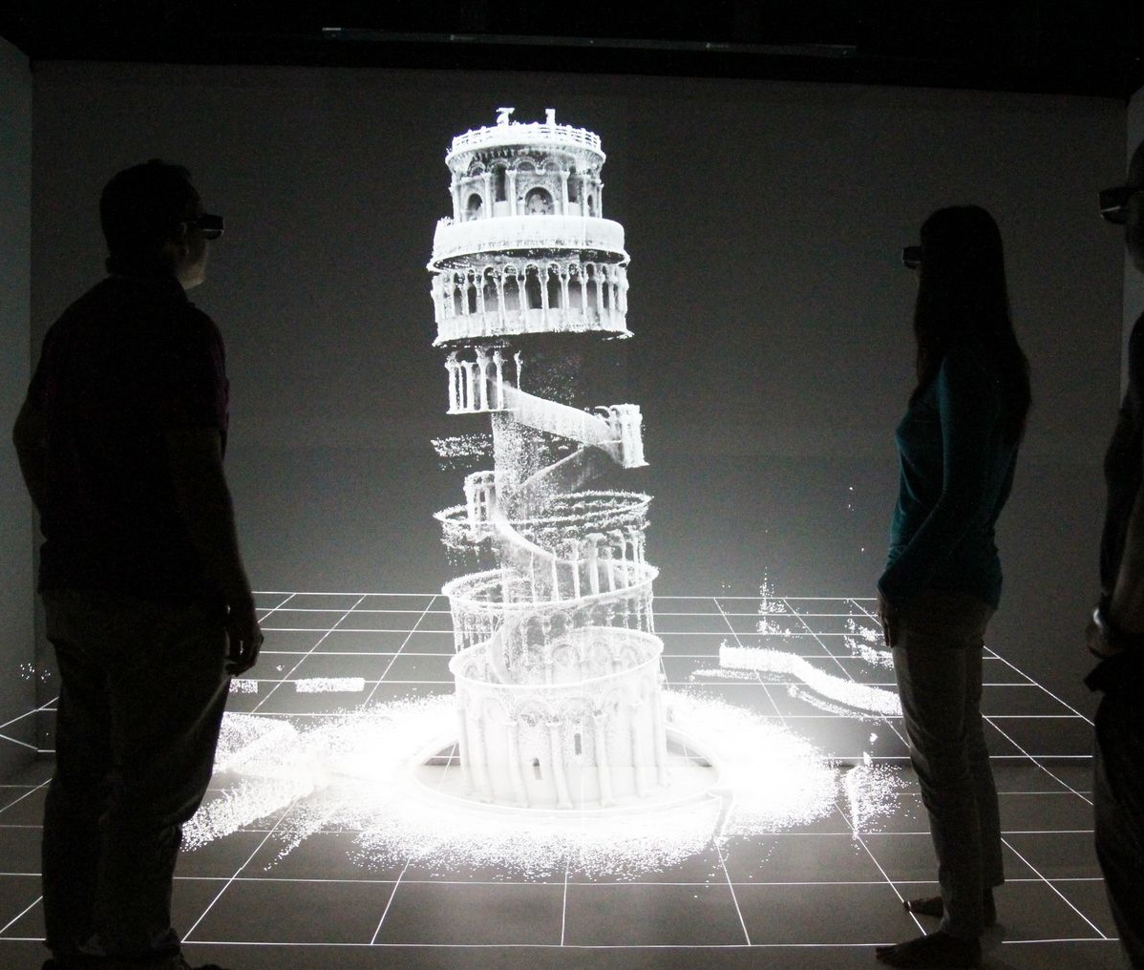
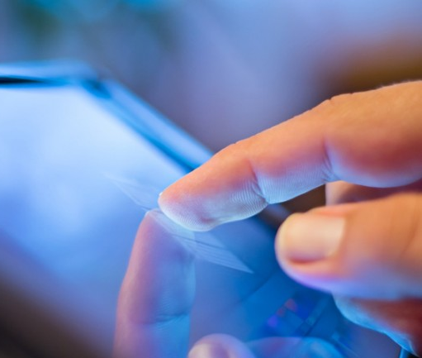
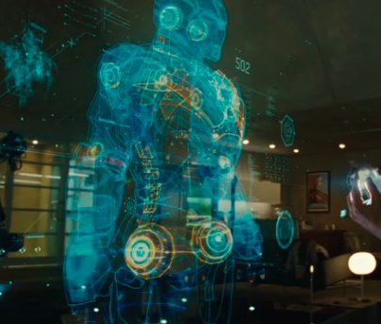
Благодаря типовым решениям, отлаженной системе взаимоотношений с подрядчиками, «Фабрика Квестов» построит вам квест в несколько раз быстрее, дешевле и качественнее, чем если бы вы делали это сами.
Сотрудничая с Фабрикой, вы окажетесь на несколько шагов впереди конкурентов. Мы гарантируем, что наши квесты используют самые передовые технические решения, соответствуют высочайшим критериям качества и не устареют морально в ближайшие несколько лет.

Slide 6
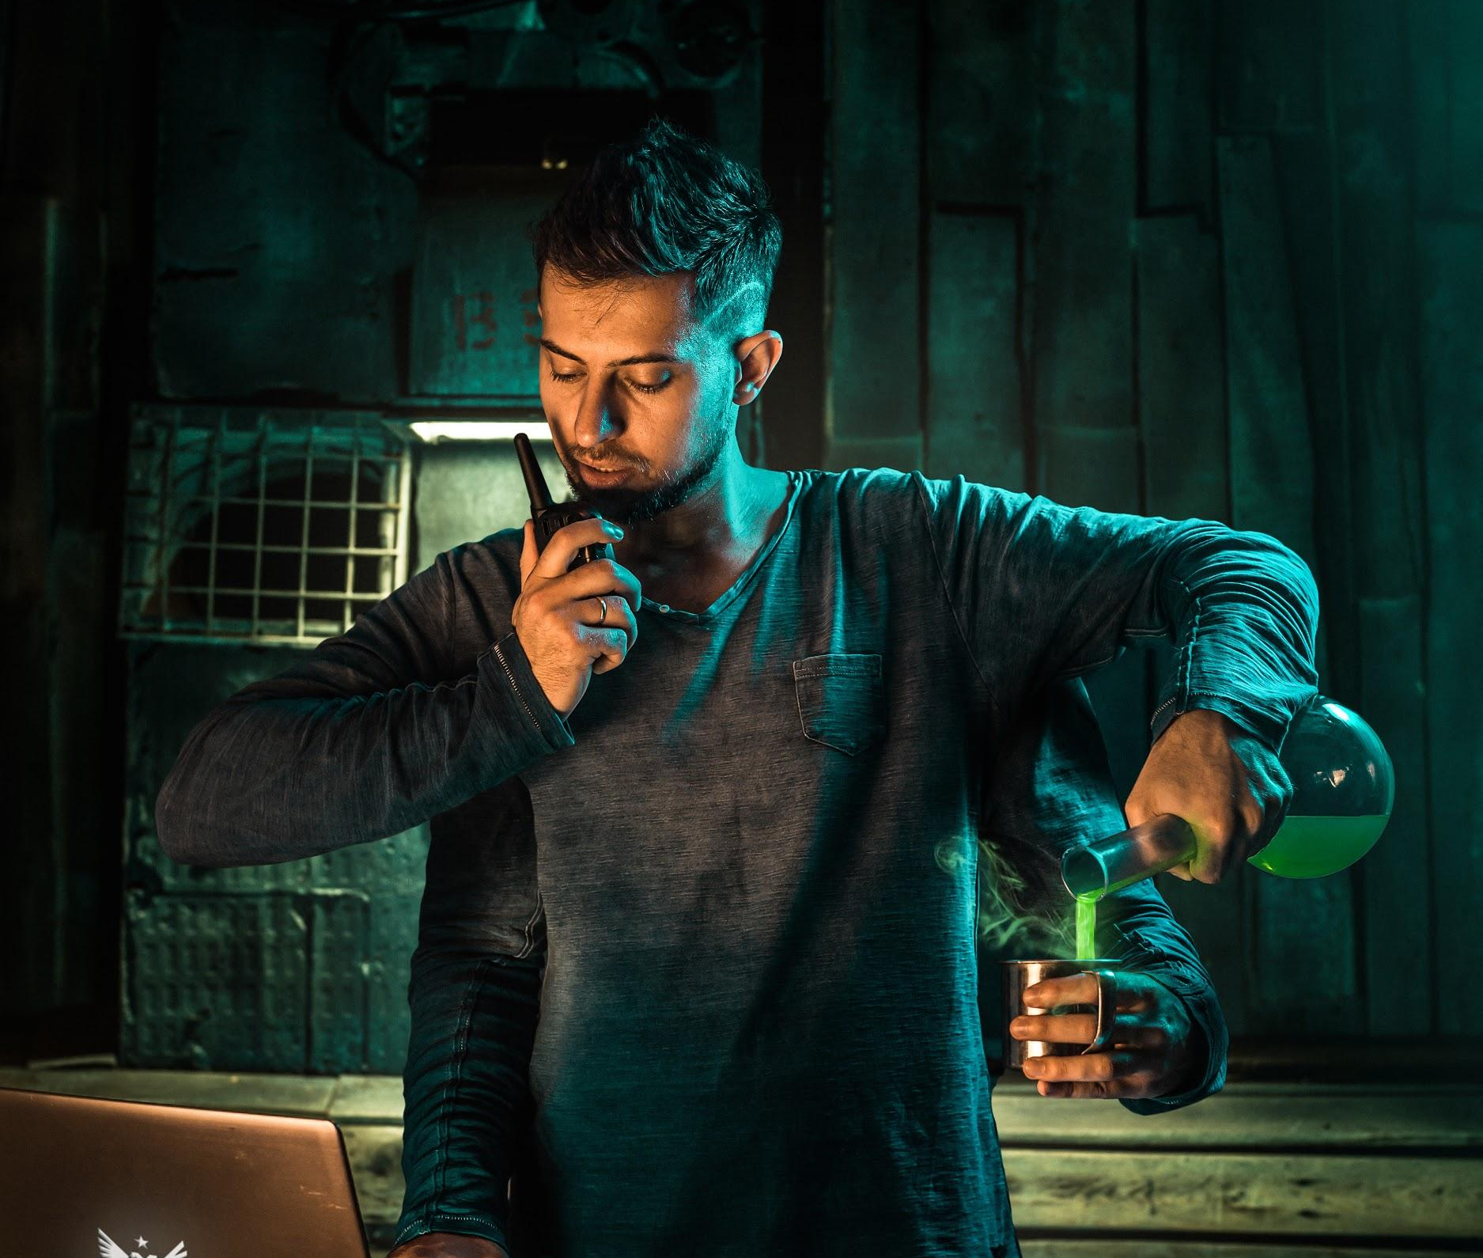
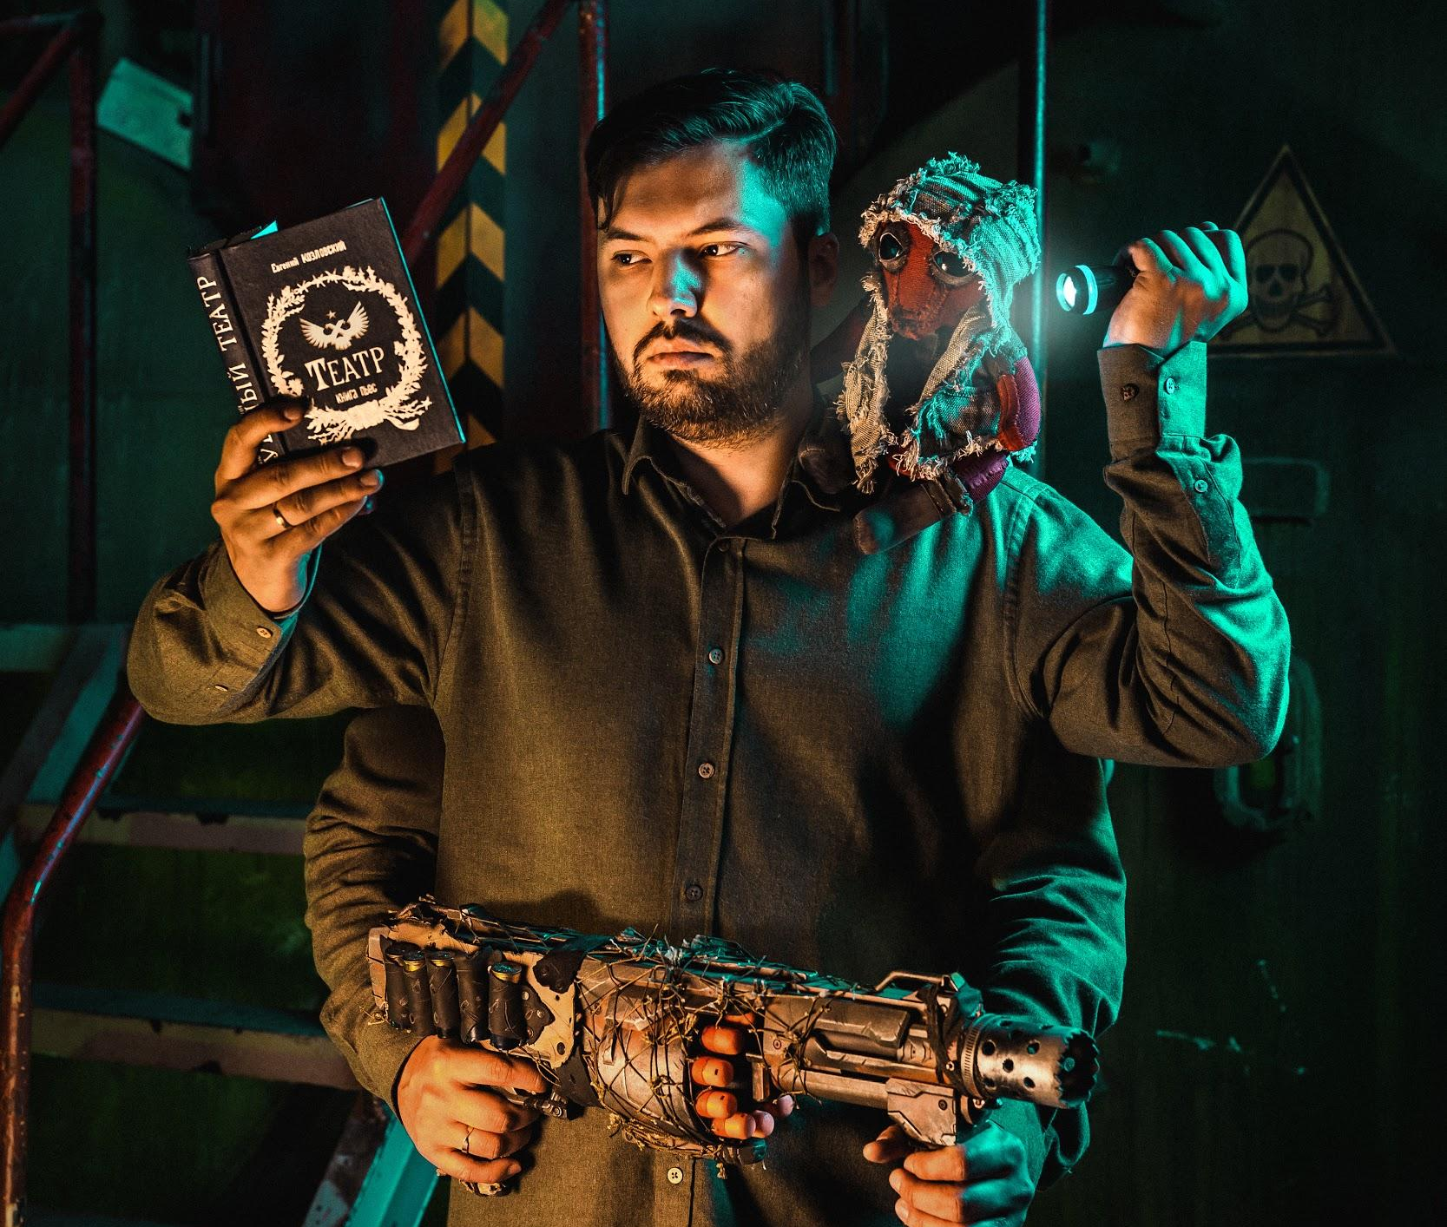
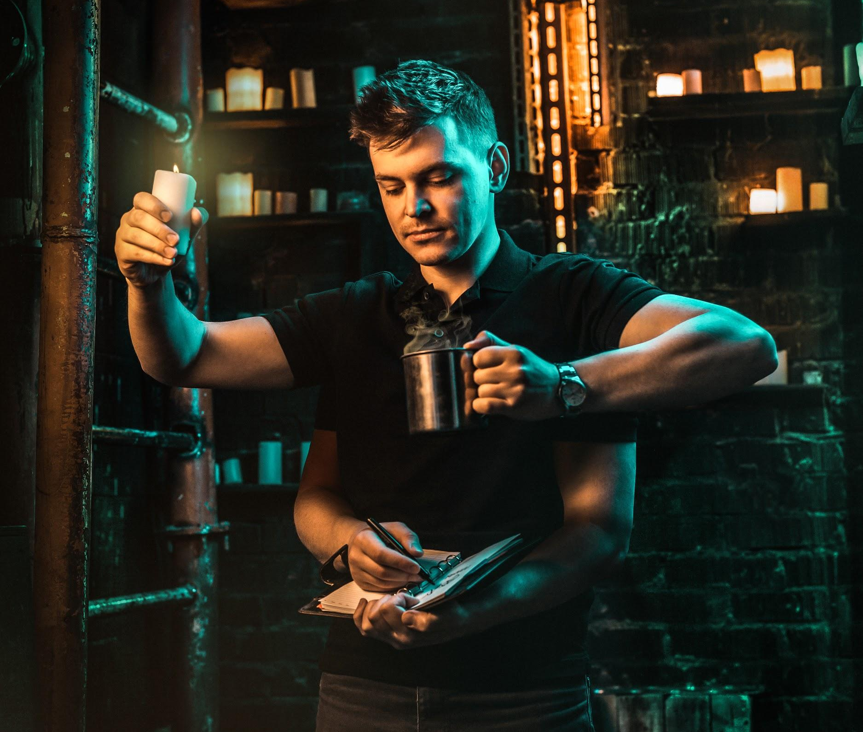
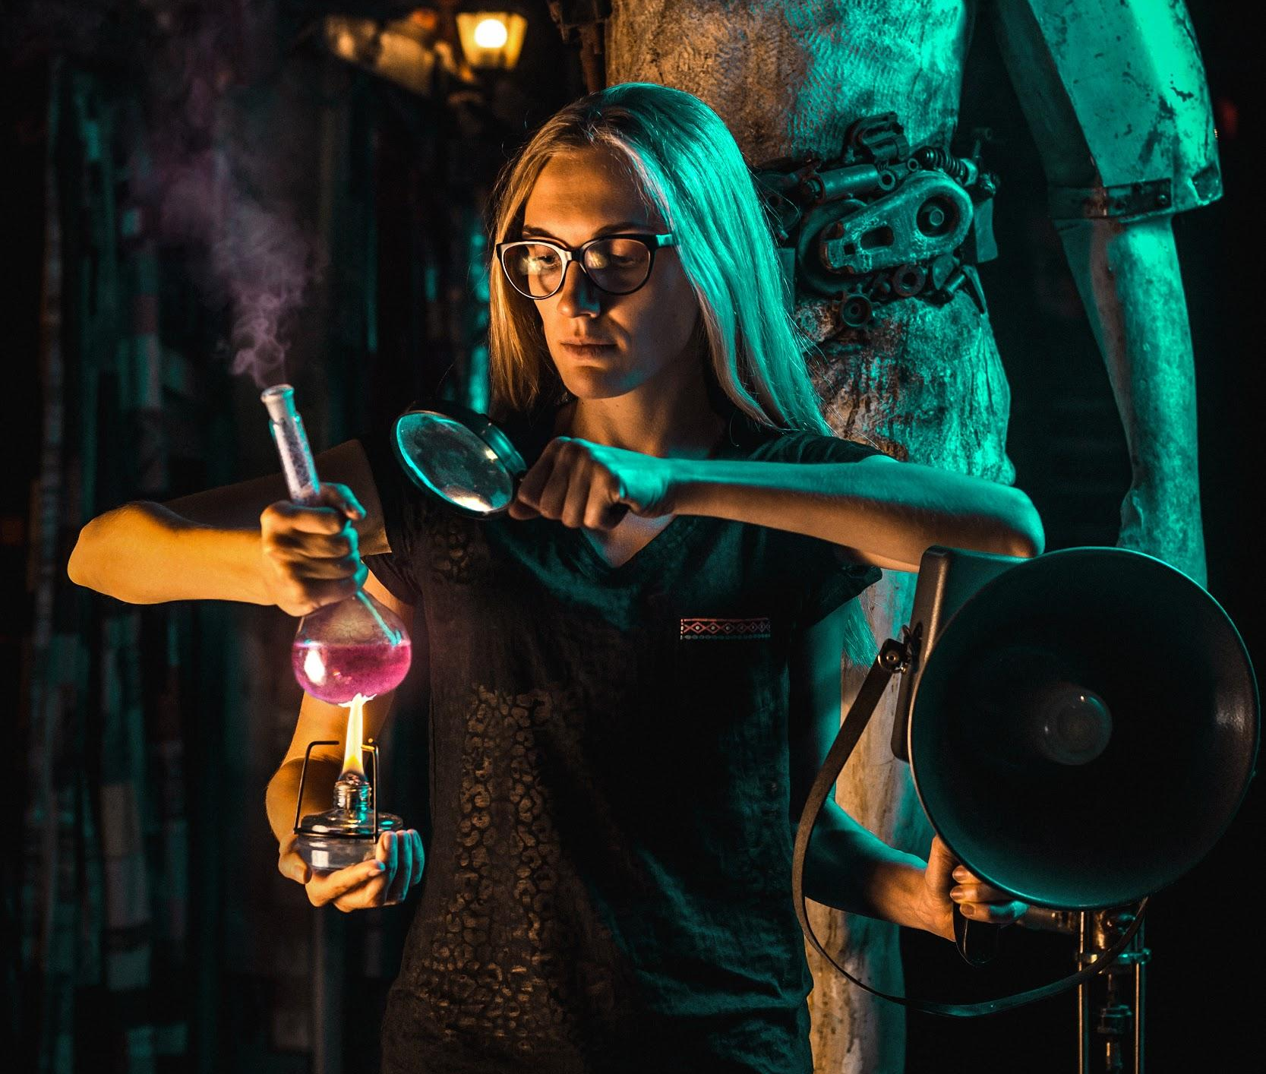
Фабрика квестов — это профессиональная команда, набившая руку на строительстве квестов по всему миру, а также разветвленная сеть подрядчиков: гениальных инженеров, талантливых мастеров, сумасшедших сценаристов и увлеченных специалистов по спецэффектам.
Профессионализм нашей команды и конвейерный подход к производству позволяет строить до 8 квестов одновременно, а также строго выдерживать сроки. В среднем производственный цикл квеста составляет 3 месяца с момента подписания договора.

Slide 7
Фабрика квестов предлагает следующий цикл услуг:
Создание оригинальных сценариев, а также адаптация существующих сценариев под особенности вашей локации
Подготовка дизайн-проекта, включая план застройки, схему электрической и инженерной проводки, рекомендации по отделке
Производство необходимых декораций, реквизита, бутафории
Проектирование и реализация необходимых инженерных решений
Авторский надзор и курирование строительства квеста на всех этапах
Монтаж и пусконаладка квеста
Инструктаж персонала
«Фабрика Квестов» готова оказать услуги как в комплексе, так и по отдельности. Например, вам нужен гигантский шагающий робот, стреляющий огнем, лазером и сгустками плазмы. Смело обращайтесь в «Фабрику Квестов» — мы сделаем все качественно и в срок!

Slide 8
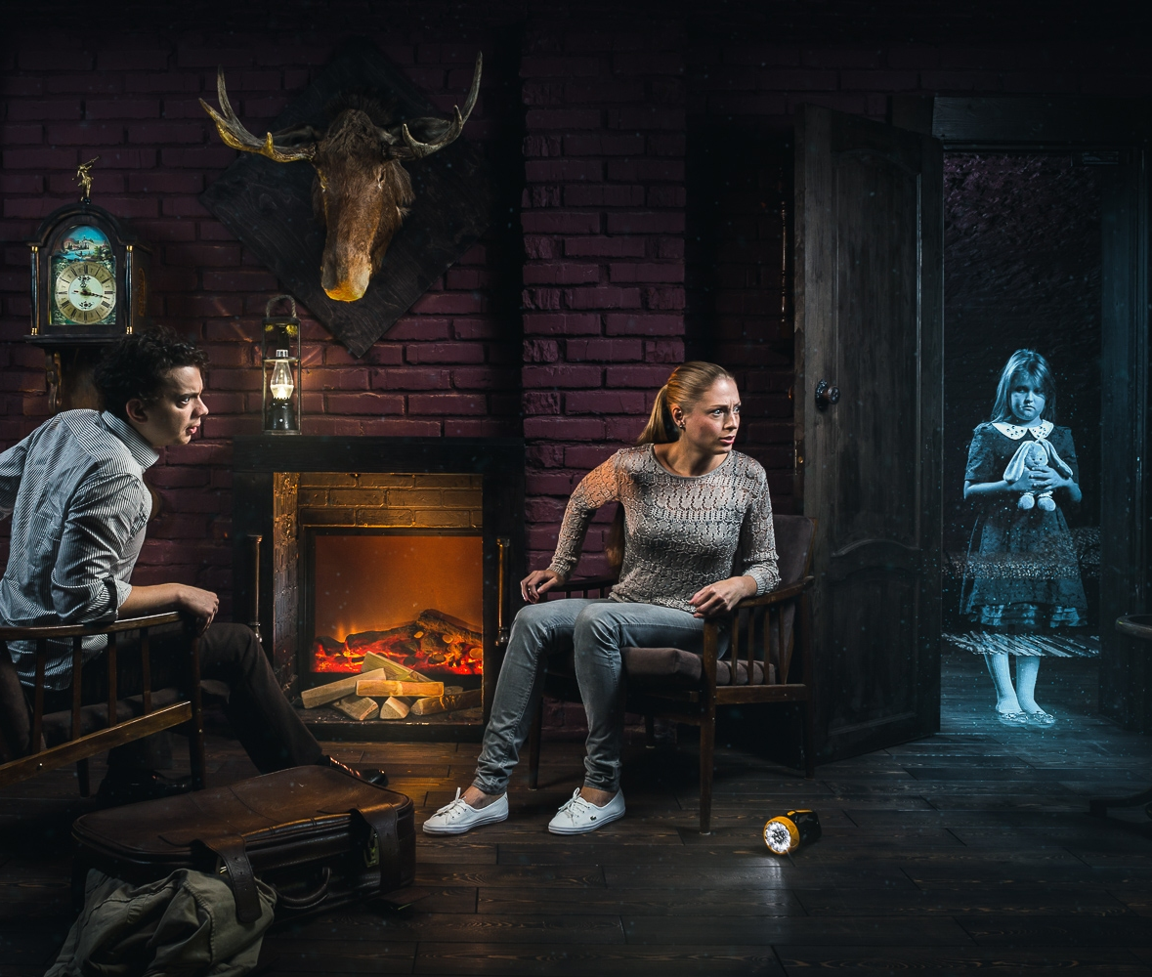
В данный момент Фабрика готова построить для вас доработанные и улучшенные версии существующих квестов:
Ядерный бункер
Космическое путешествие
Дом с привидениями
Логово маньяка
Тайна пиратского корабля
В гостях у сказки
Побег из тюрьмы
Ограбление банка

Slide 9
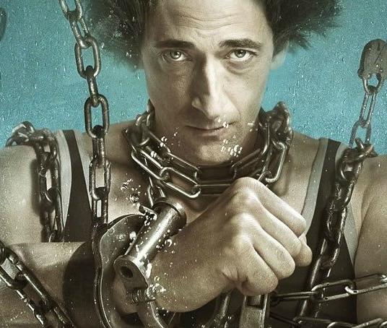
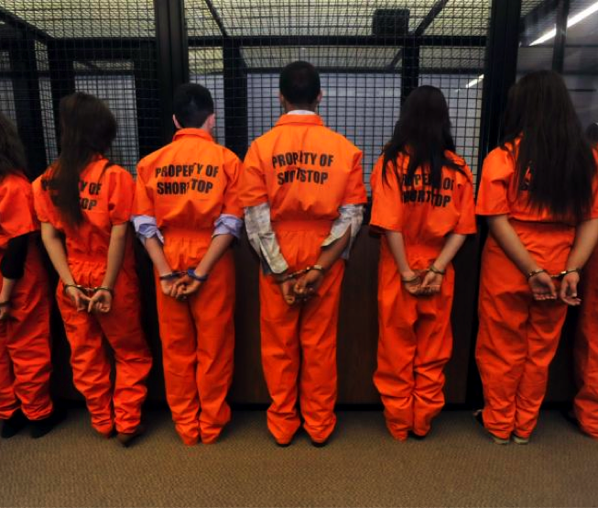
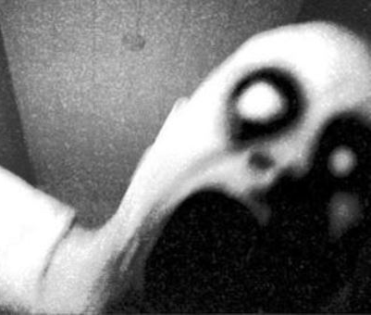
Специальные предложения для московских партнеров:
Академия Гудини (приключения в викторианском антураже по мотивам трюков знаменитого иллюзиониста)
Побег из тюрьмы (антураж тюрьмы выбираете вы: от застенков средневековой инквизиции до высокотехнологичной тюрьмы будущего)
Мистика (опыт показывает, что спрос на страшные квесты в Москве все еще не удовлетворен. Ведьмы, вампиры, демоны, оборотни, призраки — любая нечисть на ваш вкус)

Slide 10
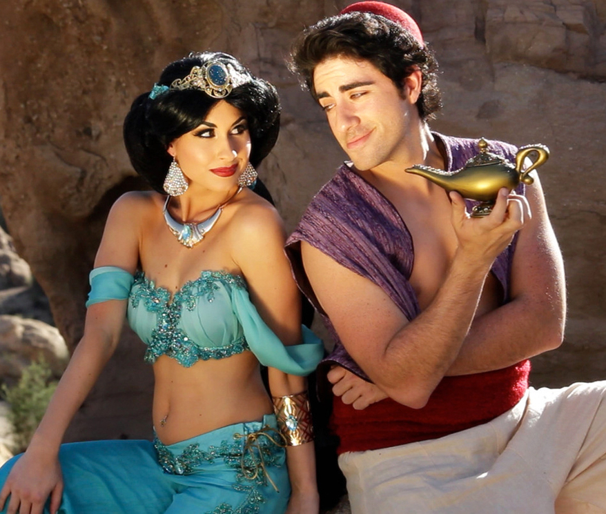
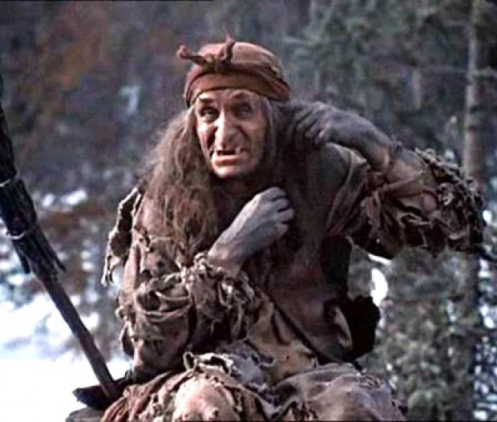
Восточные сказки (в Москве нет еще ни одного квеста, посвященного арабским сказкам. Станьте первым, кто удивит игроков волшебной лампой Аладдина, ковром-самолетом, сокровищами Али-Бабы и джинном, исполняющим любые три желания)
Мифы Древней Греции (еще одна благодатная тематика, до которой не добрался еще ни один из строителей квестов: Подвиги Геракла, Лабиринт Минотавра, голова Медузы Горгоны, молнии Зевса — у игроков отвиснет челюсть, когда они это увидят)
Русские сказки (уникальная возможность использовать всем знакомых с детства персонажей и не платить за авторские права. Квест гарантированно вызовет интерес не только у москвичей, но и у многочисленных туристов)

Slide 11
Стоимость производства квеста на Фабрике — от 1 500 000 ₽.
Стоимость зависит от площади локации, количества загадок, сложности декораций и используемых спецэффектов.
Мы готовы рассчитать и адаптировать смету под каждый конкретный заказ. За подробностями обращайтесь по телефону +7 (903) 163-56-32.

Slide 12
Убежище 13 (Москва, Дубай, Нью-Йорк)
Антуражный и технологичный квест по мотивам вселенной Fallout

Slide 13
Турфирма (Москва, Стамбул)
Веселый квест для любителей работать в команде

Slide 14
Белая комната (Москва)
Позитивный квест с нетривиальным чувством юмора

Slide 15
Ядерный бункер (Москва)
Антуражный квест для любителей альтернативной истории и милитари-эстетики

Slide 16
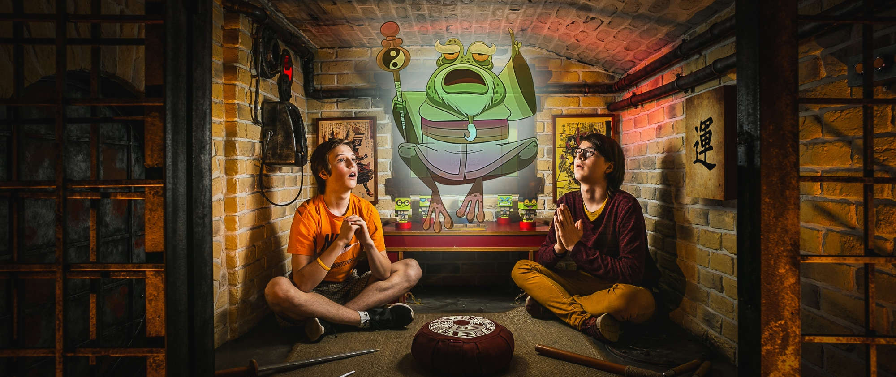
Мутанты-самураи (Москва)
Квест-пародия на мультсериал «Черепашки-ниндзя»

Slide 17
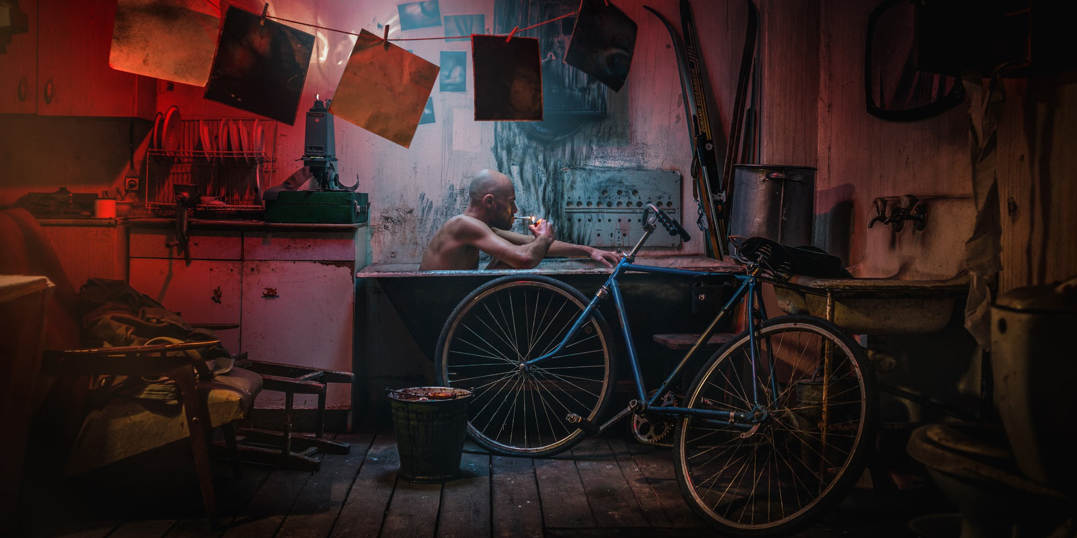
Перформанс «Коллекционер» (Москва)
Интерактивный опыт с участием актеров, позволяющий игрокам ощутить себя жертвами маньяка и выпутаться из сложной ситуации

Slide 18
Перформанс «Ограбление „ВЕКА“» (Москва)
Интерактивный опыт с участием актеров, позволяющий игрокам побывать в шкуре грабителей банка и осознать груз ответственности за совершенные поступки и принятые решения.

Slide 19
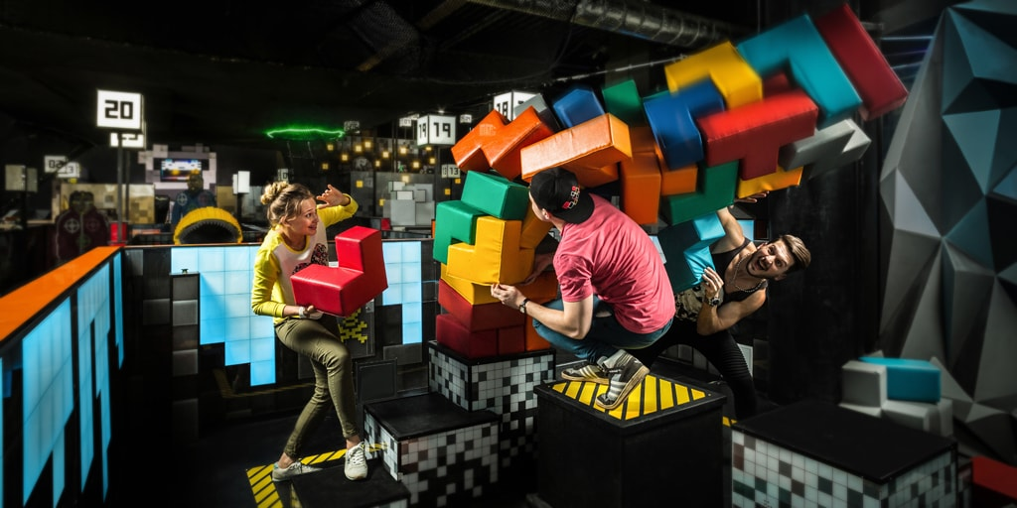
«Аркада» (Москва)
Не имеющий аналогов формат командного развлечения, состоящий из 20 уникальных мини-игр на площади 500 м².

Slide 20
По любым вопросам пишите factory@claustrophobia.com
или звоните +7 (903) 163-56-32.

